Slide 1
Kanu s.a.M.
Ein Beitrag zum Inverso Softwarewettbewerb in der Kategorie Schüler

Slide 2
Inhalt
Projektteilnehmer
Projektbeschreibung
Funktionsumfang und Einsatzszenarien
Entwicklungsablauf, eigene Leistungen
Technische Spezifikation
Spezielle Eigenschaften
Ergebnisse

Slide 3
Projektteilnehmer

Slide 4
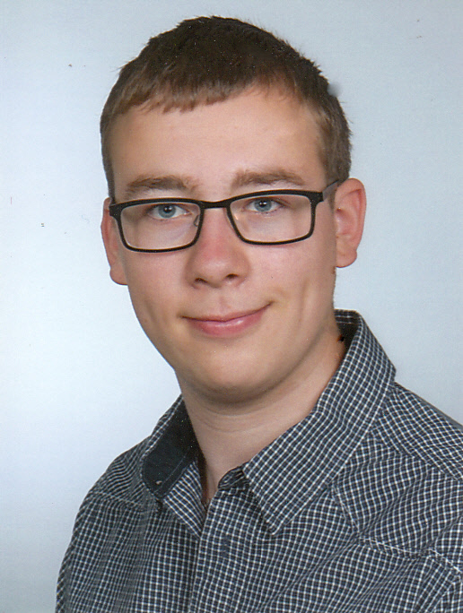

1 Projektteilnehmer
Name: Eric Ackermann
Schule: Carl-Zeiss-Gymnasium mit math.-nat-techn. Spezialklassen Jena
Klassenstufe: 12
Erfahrung im Bereich Informatik:
  Leistungskurs Informatik, 6 Wochenstunden
  Dreimalige Teilnahme am Bundeswettbewerb Informatik
  mit Sonderpreis im Landeswettbewerb Jugend forscht ausgezeichnete Trainingssoftware für Sportschützen

Slide 5
Projektbeschreibung

Slide 6
2 Projektbeschreibung
Notwendigkeit der Erhebung und Zuordnung von Zeiten im Kanuslalom in Training und Wettkampf: Laufzeiten und Strafzeiten
auch bei regionalen Vereinen wie dem SV Schott oder dem Jenaer Kanu- und Ruderverein nötig
Hier: Streckenlänge von 200 m der Jenaer Saale, auf die 18-25 Messtore verteilt werden
Messtore sind 8 Messstationen zugeteilt, in denen je ein Helfer den Startern Strafzeiten für falsches Passieren zuweist, wie in den Wettkampfregeln vorgeschrieben

Slide 7
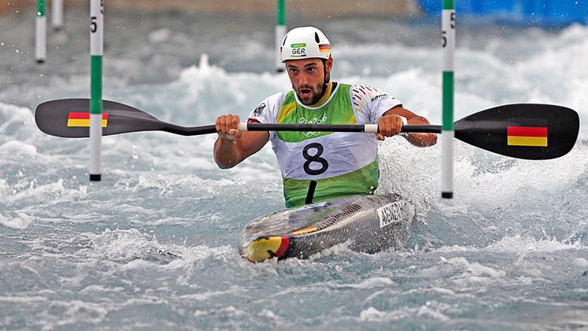
2 Projektbeschreibung
Abbildung: Sportler bei der Durchfahrt durch ein Messtor

Slide 8
2 Projektbeschreibung
Notwendigkeit der Erhebung und Zuordnung von Zeiten im Kanuslalom in Training und Wettkampf: Laufzeiten und Strafzeiten
auch bei regionalen Vereinen wie dem SV Schott oder dem Jenaer Kanu- und Ruderverein nötig
Hier: Streckenlänge von 200 m der Jenaer Saale, auf die 18-25 Messtore verteilt werden
Messtore sind 8 Messstationen zugeteilt, in denen je ein Helfer den Startern Strafzeiten für falsches Passieren zuweist, wie in den Wettkampfregeln vorgeschrieben
bisher: Erfassung per Hand, Auswertung mittels Papierlisten und Tabellenkalkulationen
Zuordnung bei bis zu 27 Einzelrennen mit mindestens 2 Läufen und vielen Startern zu genau einem Sportler nötig
→ hoher Aufwand, Fehleranfälligkeit

Slide 9
2 Projektbeschreibung
Existenz von kommerziellen Systemen zur automatischen Zeiterfassung, aber: teuer (mind. 12.000. €), Feature der Strafzeitensynchronisation fehlt
Grund: für andere Art des Sports entwickelt, bei der Starter parallel starten und eine ge-rade Strecke schnell bewältigen müssen

Slide 10
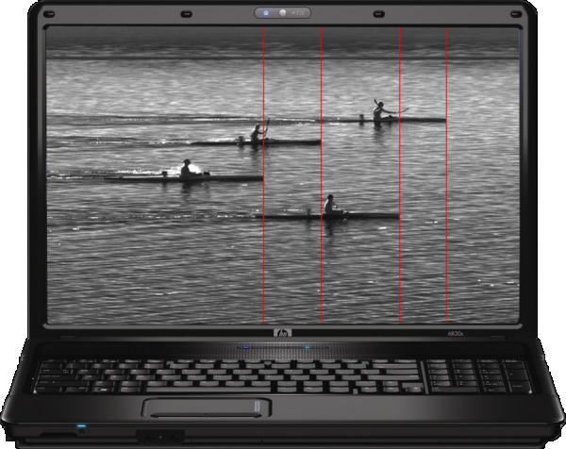
2 Projektbeschreibung
Abbildung: Fotofinish eines kommerziellen Zeitenmesssystems

Slide 11
2 Projektbeschreibung
Existenz von kommerziellen Systemen zur automatischen Zeiterfassung, aber: teuer (mind. 12.000. €), Feature der Strafzeitensynchronisation fehlt
Grund: für andere Art des Sports entwickelt, bei der Starter parallel starten und eine ge-rade Strecke schnell bewältigen müssen
diese Variante aufgrund der geringen Breite der Saale und der Fließgeschwindigkeit in Jena nicht realisierbar
für den Kanu-Slalom geeignete Systeme nur als Spezialanforderungen verfügbar
→ grundlegende Frage des Pojektes:
Lässt sich ein Zeitmesssystem für den Kanuslalom entwickeln, das mit freier oder selbst entwickelter Software und günstiger Hardware funktioniert?

Slide 12
2 Projektbeschreibung
zu entwickelndes Softwaresystem soll das Problem der Starterverwaltung, Wettkampfzeiterhebung, Strafzeitensynchronisation und Wettkampfauswertung beim Kanuslalom möglichst günstig und einfach lösen
verwendete Hardware: nur Android-Smartphones und ein Windows-Rechner
verwendete Software: nur gratis-Programme
Verbindung der Geräte in einem lokalen Netzwerk, aber kein Internetzugriff (Manipulierbarkeit)

Slide 13
Funktionsumfang und Einsatzszenarien

Slide 14
3 Funktionsumfang und Einsatzszenarien
Entwickeltes Produkt: Softwaresystem Kanu s.a.M. (semi-automatisches Messsystem)
Bestandteile:
  JavaFX-basierendes Desktopprogramm “Kanu s.a.M.”, läuft auf zentralem Laptop, übernimmt Starterverwaltung, Zuordnung der Zeiten und Auswertung
  lokaler PHP- und MySQL-Server, dient der Kommunikation mit den Smartphones und der App, nicht vom Internet aus beeinflussbar
  Android-App “Kanu s.a.M. App”, dient dem Auslösen des Start- und Stopp- Signals und der Eintragung von Strafzeiten
System ab Android 2.3.3 und Windows XP lauffähig, an Hardware nur 1 Laptop und ein Smartphone pro Helfer nötig (ggf. weitere Hardware erforderlich zum Aufbauen eines ausreichend stabilen WLAN-Netzes)

Slide 15
3 Funktionsumfang und Einsatzszenarien
Features des Haupprogramms
Einlesen von Starterdaten aus Excel-Dateien
Anlegen und Initialisieren der nötigen Infrastruktur (Software)
Erstellung von Sicherunsprotokollen, die Wiederherstellung nach Absturz ermöglichen
Zugriff auf MySQL-Datenbank, um Werte mit Smartphones zu synchronisieren
Verwaltung der Starter, Zuordnung zu Kategorien, Start dieser
Verwaltung der Daten der einzelnen Läufe, Start und Stopp dieser
Anzeige der aktuellen Laufaten der jeweiligen Starter im angegebenen Intervall
Auswertung der Rennen

Slide 16
3 Funktionsumfang und Einsatzszenarien
Features des Haupprogramms
Einlesen von Starterdaten aus Excel-Dateien
Anlegen und Initialisieren der nötigen Infrastruktur (Software)
Erstellung von Sicherunsprotokollen, die Wiederherstellung nach Absturz ermöglichen
Zugriff auf MySQL-Datenbank, um Werte mit Smartphones zu synchronisieren
Verwaltung der Starter, Zuordnung zu Kategorien, Start dieser
Verwaltung der Daten der einzelnen Läufe, Start und Stopp dieser
Anzeige der aktuellen Laufaten der jeweiligen Starter im angegebenen Intervall
Auswertung der Rennen
Features der App
indirekter Verbindungsaufbau zur Datenbank über PHP-Server
Anzeige des aktuellen Laufs
Handstarten eines ausgewählten Starters
Handstoppen eines ausgewählten Starters
Anzeigen der vergangenen Zeit seit Wettbewerbsstart
Auswahl der aktuellen Startnummer und ihren Strafen an den Toren der Messstation
Eintragen der gewählten Strafzeiten an den gewählten Toren für die gewählte Startnummer

Slide 17
3 Funktionsumfang und Einsatzszenarien
Programmstart auf dem Desktoprechner
Konfiguration des Wettkampfes
Wahl der Kategorie
Öffnen des zweiten Programmfensters
IP-Eingabe, Funktionsauswahl in App
Anzeige aktueller Daten aller Starter im
Hauptprogramm
Start/Stopp per
App möglich
Eintragen von Straf-
zeiten per App
Laufende
Kategorieende nach 2 Läufen + Wiederholungslauf
Auswertung, wenn alle Kategorien erledigt

Slide 18
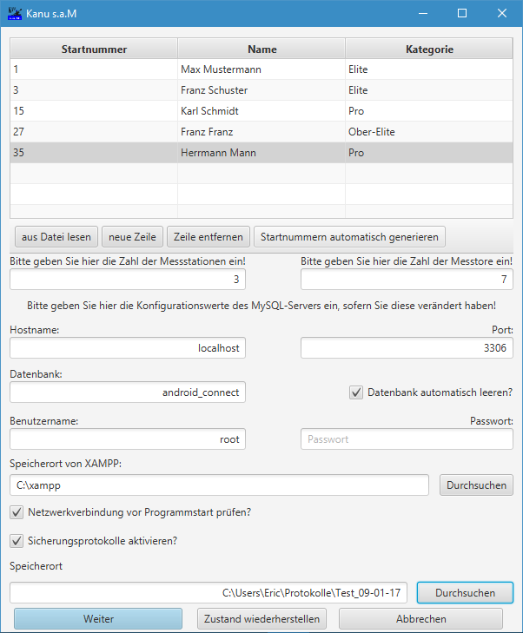
3 Funktionsumfang und Einsatzszenarien
Abbildung: Konfigurationsfenster des Hauptprogramms

Slide 19
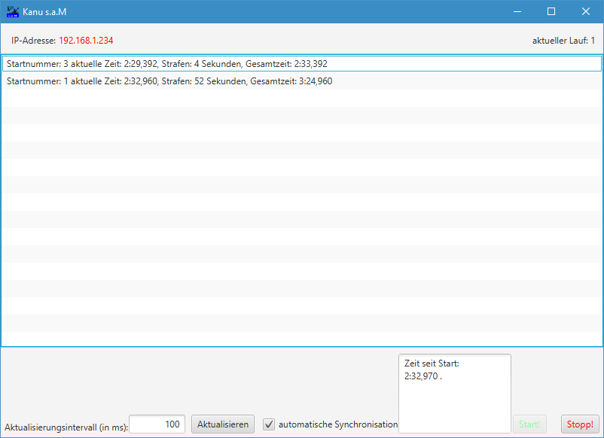
3 Funktionsumfang und Einsatzszenarien
Abbildung: Anzeige des Hauptprogramms während eines Laufs

Slide 20
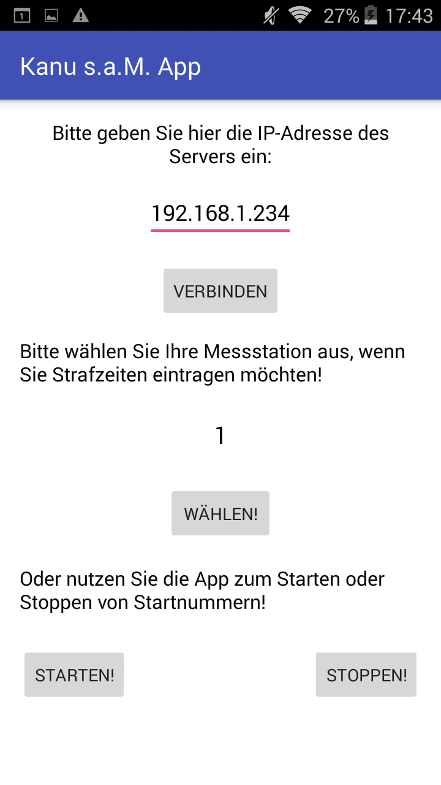
3 Funktionsumfang und Einsatzszenarien
Abbildung: Funktionsauswahlactivity der Android-App

Slide 21
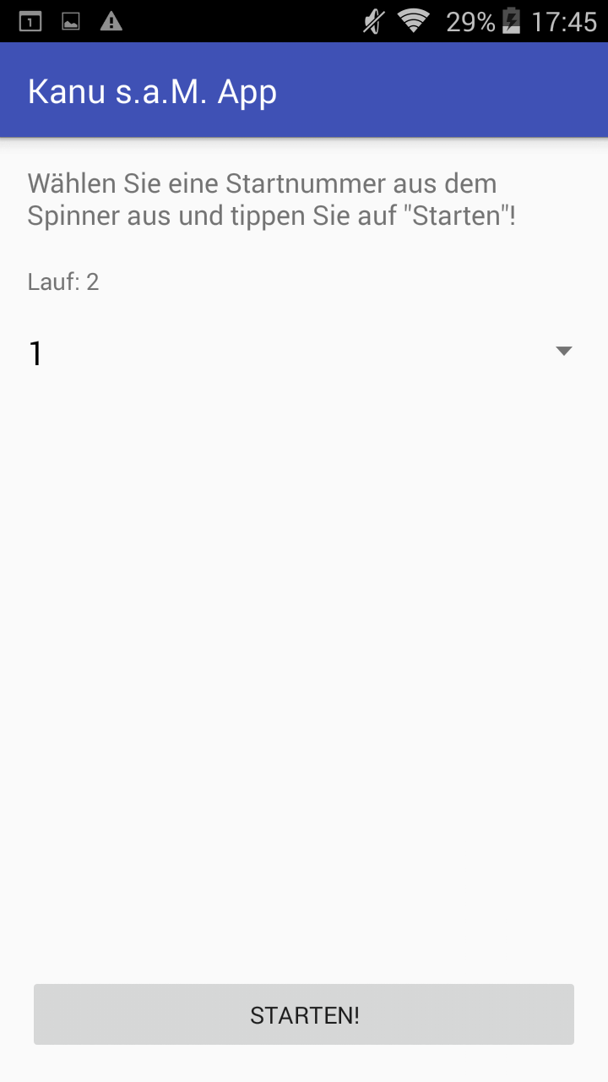
3 Funktionsumfang und Einsatzszenarien
Abbildung: Android-App in der Anzeige zum Starten

Slide 22
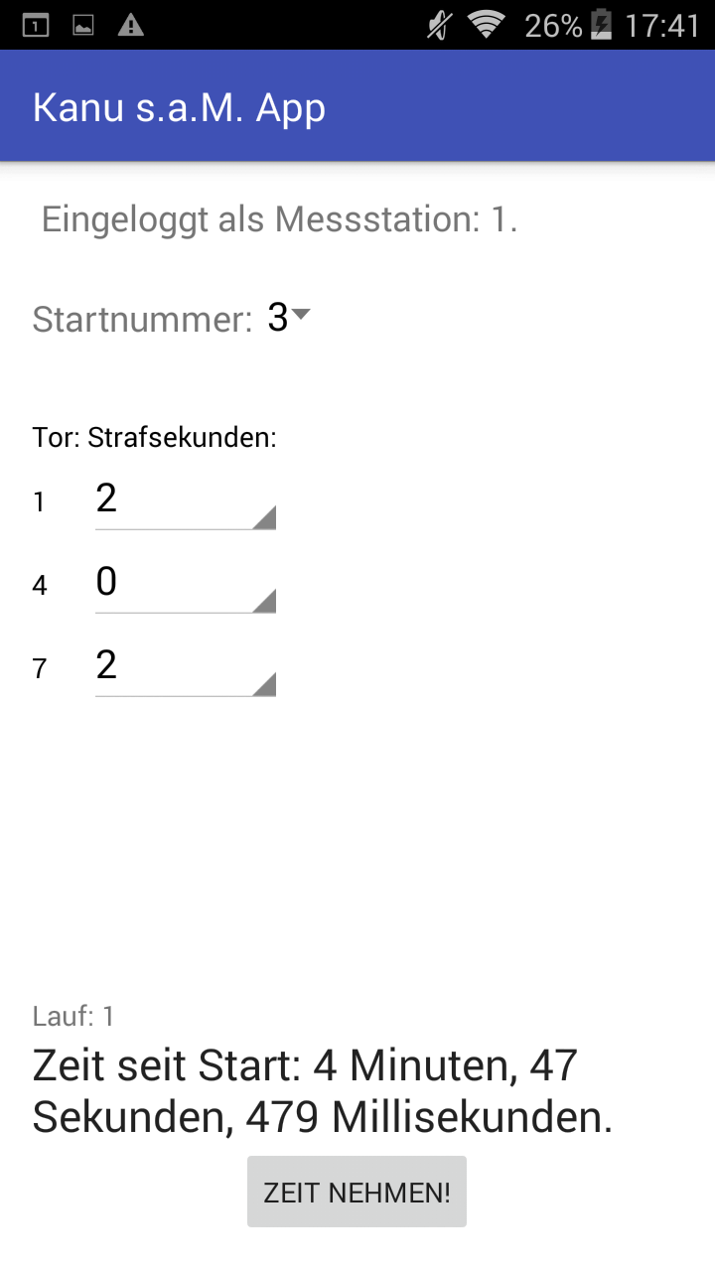
3 Funktionsumfang und Einsatzszenarien
Abbildung: Android-App in der Anzeige zum Eintragen von Strafzeiten

Slide 23
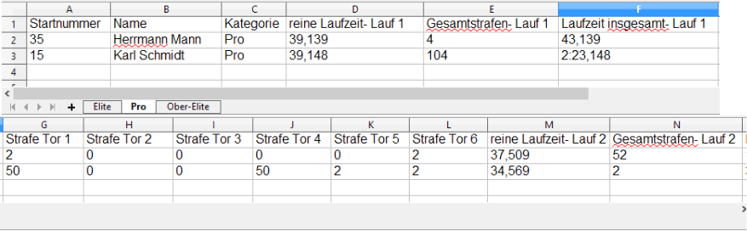
3 Funktionsumfang und Einsatzszenarien
Abbildung: Anzeige der Auswertungsdatei in LibreOffice

Slide 24
Entwicklungsablauf, eigene Leistungen

Slide 25
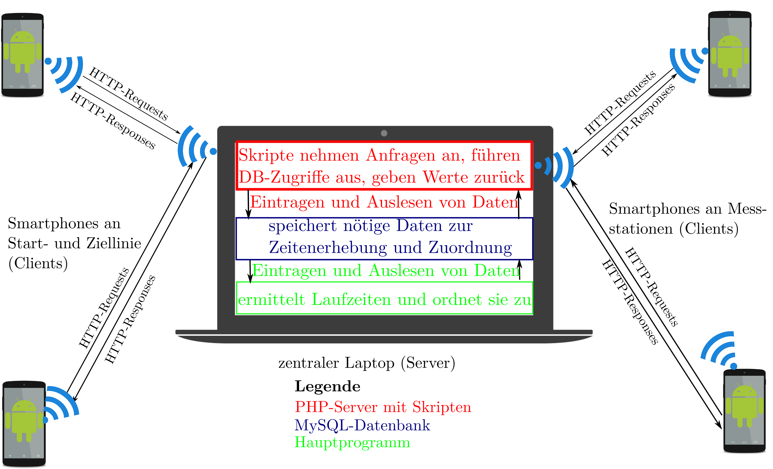
4 Entwicklungsablauf, eigene Leistungen
Abbildung: grundlegende Vernetzung der beteiligten Geräte im Schema

Slide 26
4 Entwicklungsablauf und eigene Leistungen
zentral im Projekt: MySQL-Datenbank, welche während der Läufe alle Daten speichert und sowohl von den Smartphone-Apps als auch dem Hauptprogramm ausgelesen werden kann
Datenbank wird auf Hauptrechner ausgeführt und durch MariaDB verwaltet, parallel läuft ein PHP-Server
möglich ist dies durch Software XAMPP (auf zentralem Rechner installiert, Open-Source)

Slide 27
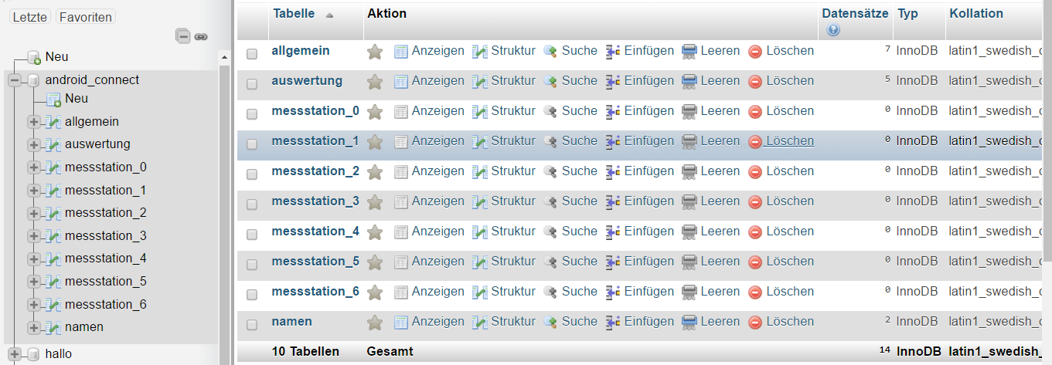
4 Entwicklungsablauf und eigene Leistungen
Abbildung: Überblick über die Tabellen der Datenbank

Slide 28
4 Entwicklungsablauf und eigene Leistungen
zentral im Projekt: MySQL-Datenbank, welche während der Läufe alle Daten speichert und sowohl von den Smartphone-Apps als auch dem Hauptprogramm ausgelesen werden kann
Datenbank wird auf Hauptrechner ausgeführt und durch MariaDB verwaltet, parallel läuft ein PHP-Server
möglich ist dies durch Software XAMPP (auf zentralem Rechner installiert, Open-Source)
Datenbank speichert in den Tabellen „allgemein“ und „namen“ Daten, welche App benötigt (z.B. Zahl der Starter, Startnummern für Auswahl in den Spinnern, Zuordnung der Messtore) und die vom Hauptprogramm eingetragen wurden
Tabellen „messstation_0“ usw. und „namen“ speichern Strafzeiten und Start- und Zielzeiten, welche von der App eingetragen und vom Hauptprogramm synchronisiert werden
Tabelle „auswertung“ speichert Daten, welche das Hauptprogramm zur Gesamtauswertung benötigt
alle Tabellen außer dieser werden vor jedem Lauf bzw. jeder Kategorie zurückgesetzt, Datenbank auf Wunsch vor Programmstart oder nach Programmende geleert

Slide 29
4 Entwicklungsablauf und eigene Leistungen
Hauptprogramm in JavaFX entwickelt in NetBeans IDE 8.2, läuft in Java Virtual Machine auf zentralem Laptop
muss vor Start mit Starterdaten, Torkonfiguration usw. initialisiert werden, läuft danach automatisch, braucht nur einen Bediener, der jeweils nächste Kategorie/ nächsten Lauf startet
Verbindet sich mittels Library jdbc direkt mit der Datenbank, kann über java.sql.Connection Lese- und Schreibabfragen ausführen
Leert zu Beginn die Datenbank und legt benötigte Tabellen an
ruft während eines Laufs im eingestellten Intervall, standardmäßig jede Zehntelsekunde, Start- und Zielzeiten und Strafen aus der Datenbank ab, ordnet sie Startern zu, speichert sie lokal zwischen und gibt die aktuellen Laufzeiten der Starter aus
Erkennt automatisch Lauf- und Kategorieende, speichert Daten in Tabelle „auswertung“, leert andere Tabellen für den nächsten Lauf
beim Ende aller Kategorien: Programm liest gespeicherte Auswertungsdaten ein, extrahiert relevante Informationen, gibt sie mittels der Library ApachePOI in eine übersichtliche Excel-Datei aus; jede Kategroie erhält eine Mappe, dort: alle gemessenen Werte

Slide 30
4 Entwicklungsablauf und eigene Leistungen
App entwickelt mit Android Studio 2.2 (offizielle IDE von Google)
Läuft auf Smartphones in Dalvik Virtual Machine, lauffähig ab Android 2.3.3
Android hat „von Haus aus“ keine Möglichkeit, auf MySQL-Datenbanken zuzugreifen
aber: kann HTTP-Requests versenden, jedoch ab Android 3 nur in einem parallelen Thread (etwa AsyncTask), um die UI bei längeren Wartezeiten nicht einzufrieren
App sendet GET-Anfragen an zentralen Laptop über IP, Apache Webserver nimmt sie entgegen
hinterlegte Scripte führen die Anfragen aus, entnehmen Parameter per „$_GET“ aus der Anfrage (etwa Startnummer und Strafzeit), führen Datenbankzugriff per „mysqli_connect“ aus und geben HTML-Seite mit der Ausgabe oder Erfolgsmeldung aus der Datenbank zurück
App liest Antwort per InputStream ein, sendet Anfrage bei Ausbleiben dieser erneut ab
bei App-Start: App liest Daten wie alle Startnummern oder die Zuordnung der Messtore aus der Datenbank ein, zeigt sie auf UI an
lässt User Parameter für das Eintragen von Zeiten (z.B. Startnummer) einstellen, sendet dann Anfrage ab
Bei Start- und Zielzeit: PHP-Server ermittelt beim Eintreffen der Anfrage die aktuelle Zeit, trägt sie in Datenbank ein (greift auf gleiche Uhr wie Hauptprogramm zu, Smartphones ggf. nicht synchron)

Slide 31
Ergebnisse

Slide 32
5 Ergebnisse
Aufbau des Zeitmesssystems ist wie gefordert einfach und kostenlos möglich
Hardware: nur Windows-Laptop und Android-Smartphones benötigt, ggf. weitere Hardware zum Aufbauen eines ausreichend stabilen WLAN-Netzes
Software: nur Java Runtime Environment und XAMPP benötigt, beide kostenlos
Grundkonfiguration nötig: Aktivieren des XAMPP-Autostarts, Anlegen einer Datenbank; Rest der Vorbereitung wird vom Hauptprogramm vorgenommen
Einrichtung des Programms ebenfalls schnell und einfach möglich, Starter werden auf Wunsch aus Excel-Datei gelesen, nur wenige manuelle Eingaben nötig
Programm läuft nach Konfiguration fast automatisch
Lauf- und Strafzeitermittlung und Synchronisation von Strafzeiten ist ebenfalls möglich
Hauptprogramm erzeugt bei Programmende automatisch eine Auswertung als übersichtliche Excel-Tabelle, welche von kostenlosen Programmen wie LibreOffice geöffnet und leicht weiterverarbeitet werden kann
Alles in allem wurde die Konzeption vollständig umgesetzt. Das Problem kann durch das Programm gelöst werden. Damit ist bewiesen, dass ein (minimal ungenaueres als ein professionelles) Zeitenmesssystem für den Kanusport auch nahezu kostenfrei einrichtbar ist. Dieses System ist modular aufgebaut, sodass es relativ leicht um weitere Funktionen erweitert werden kann.

Slide 33
Kanu s.a.M.
Ein Beitrag zum Inverso Softwarewettbewerb in der Kategorie Schüler

Slide 34

Thank you …
… for using this template!
… for supporting LibreOffice!

Slide 35
Default Slide Example
Here is space for your content …
Some hints:
  Use the master pages being the basis for the default slides
  It would be useful to add your presentation title to the footer. Add it via Insert – Page Number … – Footer
  Use the LibreOffice Color Palette delivered with LibreOffice (libreoffice.soc)

Slide 36
Pre-defined Shapes
Here are some pre-defined shapes for your convenience: copy the shapes, copy their formatting, or use the LibO styles.
Green Dark
Green Bright
You may add your code examples, XML statements, or debug output here ;-)
Blue Dark
Blue Bright
Orange Dark
Orange Bright
Purple Dark
Purple Bright
Yellow Dark
Yellow Bright

Slide 37
Section Header Example
You may add additional text here ...

